Slide 1

ZÁKLADNÍ ŠKOLA SLOVAN, KROMĚŘÍŽ, PŘÍSPĚVKOVÁ ORGANIZACE
ZEYEROVA 3354, 767 01 KROMĚŘÍŽ
projekt v rámci vzdělávacího programu
VZDĚLÁNÍ PRO KONKURENCESCHOPNOST
ŠABLONA ČÍSLO: III/2
NÁZEV: INOVACE A ZKVALITNĚNÍ VÝUKY PROSTŘEDNICTVÍM ICT
PŘEDMĚT: Prvouka
ROČNÍK: druhý
TÉMA: Zelenina a její druhy
AUTOR: Mgr. Jitka Bečicová
DATUM VYTVOŘENÍ: 6. 11. 2012
VY_32_INOVACE_46_Jb

Slide 2
ANOTACE
Prezentace je určena pro práci na interaktivní tabuli. Byla vytvořena jako doplněk k vyvození nebo opakování učiva 2. ročníku Prvouka – Zelenina a její druhy.
V rámci prezentace se žáci seznamují s rozdělením zeleniny do skupin , s jejími zástupci a jejich charakteristickými znaky.
Pilotáž: Prezentace pilotována ve třídách druhého ročníku. Posloužila k uvedení žáků do tématu Zelenina a její druhy, její rozdělení do skupin. Využívá jejich znalostí a zkušeností při výkladu a plnění úkolů.

Slide 3




Zelenina

Slide 4
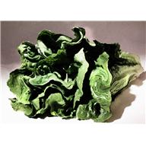
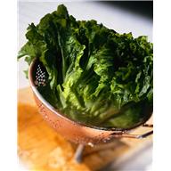
Zeleninu dělíme podle toho, kterou část rostliny využíváme.
Listová
salát, špenát

Slide 5
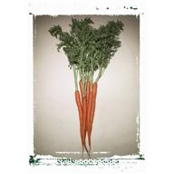
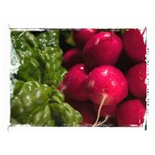
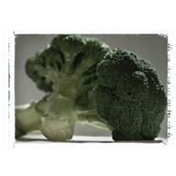
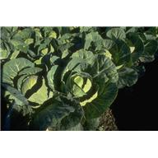
Kořenová
mrkev, petržel, ředkvička
Košťálová
květák, brokolice, zelí

Slide 6
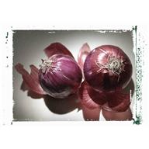
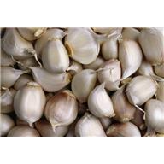
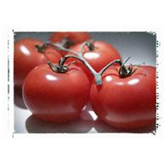
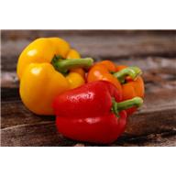
Cibulová
cibule, česnek, pórek
Plodová
rajče, paprika, dýně

Slide 7

Doplň správné názvy jednotlivých druhů zeleniny.
L . . . . . Á
P . . . . . Á
K . Ř . . . . Á
C . . . . . . Á
K . Š . . . . . Á

Slide 8
Co kam patří?
kedlubna
kapusta
petržel
rajče
ředkvička
česnek
plodová
kořenová
listová
košťálová
cibulová
špenát
brokolice
pórek
okurek
květák
salát

Slide 9
ZDROJE [on line]
dostupné z www:
Ilustrace a kliparty z http://office.microsoft.com/cs-cz/images/?CTT=6&ver=14&app=powerpnt.exe|

